Slide 1

PLAN DIRECTEUR D’INDUSTRIALISATION DU CAMEROUN: RECONSTRUCTION INDUSTRIELLE NATIONALE POUR UNE CROISSANCE ÉCONOMIQUE DURABLE ET INCLUSIVE
SOUS THEME 3: ROLE DES SERVICES DECONCENTRES DANS L’OPERATIONNALISATION DU PDI
24 janvier 2018

Slide 2

Objectifs de la session
A la fin de la présentation, les participants auront un aperçu :
Du rôle que les Services Déconcentrés seront appeler à jouer dans la mise en œuvre du PDI;
De comprendre les enjeux et les défis liés à cette opération.

Slide 3
Plan
Rappel de ce qu’est le PDI
- Ressources sur lesquelles compte le Cameroun
- Politique industrielle
- Logique d’intervention du PDI
Rôle des services déconcentrés
Conditions nécessaires pour que les services déconcentrés jouent pleinement leur rôle

Slide 4
Qu’est ce que le PDI?
vision, politique de développement à long terme du Cameroun, qui vise:
  à faire du Cameroun Nouveau Pays industrialisé ( NIP) à l’horizon 2035;
  que la production manufacturière dans le BIP soit de l’ordre de 23 à 24%;
  que l’exportation des produits manufacturés soit importante.

Slide 5
Quelles sont les ressources sur lesquels comptent le Cameroun?
  Agricoles, forestières, minières et touristiques;
Constat:
Le taux de transformation de ses matières premières est très faible. D’où l’exigence et la nécessité d’une nouvelle politique d’industrialisation qui permettra de transformer au moins 40% des matières 1ère et amener la contribution du secteur industriel au moins de 24%.

Slide 6
Quelle est la politique industrielle adoptée par le Cameroun ?
Politique Macroéconomique
Politique industrielle
Politiques structurelles horizontales
Ou
D’environnement compétitif
Politiques structurelles verticales
Ou
sectorielles
Politique de zonage du territoire
Politique d’aménagement du territoire
Politique budgétaire
Politique commerciale
Politique monétaire
Politique de la concurrence
Technologie et innovation
Environnement juridique et judiciaire
Politique de normalisation
Paix et sécurité
Ressources naturelles
Infrastructures
Eau et Energie
Numérique
Santé
Education
Etc …

Slide 7
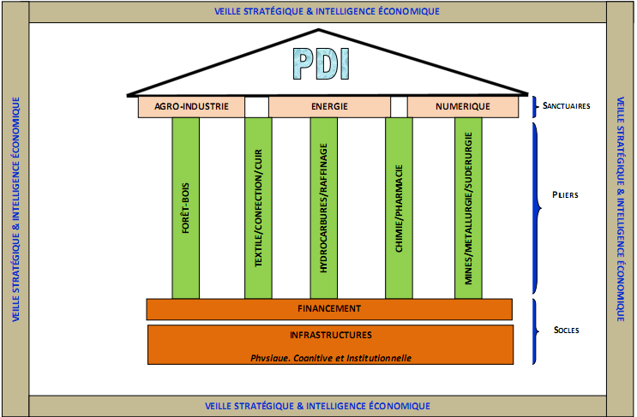
Logique d’intervention du PDI

Slide 8
Rôle des Services déconcentrés dans l’opérationnalisation du PDI
D’après le Décret N° 2012/432 du 01 octobre 2012 portant organisation du Ministère des Mines, de l’Industrie et du Développement Technologique,
Article 80, Alinéa (1)
Promotion
Facilitation
Soutien
(appui technique)
Promotion de la propriété industrielle;
Promotion des brevets d’invention des nationaux;
Promotion des normes et du suivi de leurs application
Suivi au niveau Régional des programmes de recherches orientée vers la valorisation des matières premières.
Assistance et célérité des formalités;
Equité dans le traitement des dossiers.
Assistance des opérateurs dans la réalisation des projets industriels;
Contrôle technique des projets.

Slide 9

Rôle des Services déconcentrés dans l’opérationnalisation du PDI
Vulgarisation du PDI;
Identification et propositions d’idées de projets réalisables dans les régions ;
Sensibilisation des entreprises à l’adhésion des normes et processus de certification (Mise à niveau des entreprises);
Promotion des initiatives économiques locales;
Vulgarisation de la loi N°2013/04 du 18 avril 2013 portant incitation à l’investissement privé au Cameroun;
Sécurisation des investissements;

Slide 10
CONDITIONS NECESSAIRES POUR QUE LES SERVICES DECONCENTRES JOUENT PLEINEMENT LEUR ROLE
Comme évoqué précédemment certaines conditions sont nécessaires pour que les services déconcentrés jouent pleinement leur rôle:
définir les besoins en informations et les mettre à disposition;
La formation continu du personnel des services déconcentrés;
Rattraper le retard en TIC qu’accuse le MINMIDT;
Appropriation des normes industrielles;
Concertation effective entre les différents services et structures sous tutelles du MINMIDT;
La mise à disposition des moyens logistiques nécessaires;

Slide 11
MERCI pour votre aimable attention

